Slide 1

Final Project
School of Mechanical and Control Engineering
21900575 Lee ChanKeun

Slide 2
Table of Contents
논문요약
- Modern Trends in Hyperspectral Image Analysis: A Review
- Deep Learning Applications for Hyperspectral Imaging: A Systematic Review
아이디어
- What
- Why
- How

Slide 3
1. 논문요약
Modern Trends in Hyperspectral Image Analysis: A Review
HSI : 공간적 및 스펙트럼적 해상도를 동시에 고려하여 이미지를 분석한다.
최근 20년 내에 여러가지의 스펙트럼을 한번에 얻어내는 기술이 발전된 이후로 많은 연구가 진행되었다.

Slide 4
1. 논문요약
Modern Trends in Hyperspectral Image Analysis: A Review
HSI 데이터 구조:
3D 데이터 큐브 : 공간적(x, y) 정보와 스펙트럼적 정보를 포함한다
해상도 특성:
Spatial Resolution : 픽셀당 실제 지상 면적 해상도
Spectral Resolution : 감지 파장대의 해상도
Temporal Resolution : 시간 해상도
Spectral Signatures:
물질마다 고유한 반사 및 흡수 특성을 가지고, 이를 통해 물질을 구별
가능하다.

Slide 5
1. 논문요약
Modern Trends in Hyperspectral Image Analysis: A Review
분야 : 농업, 수질 모니터링, 의료영상 및 조직 분석, 문서 감정, 미술품 감정 및 문화제 보존, 국방 및 보안

Slide 6
1. 논문요약
Modern Trends in Hyperspectral Image Analysis: A Review
농업:
농작물 생육 상태 모니터링, 병충해 감지, 영양소 결핍 분석
반사율 데이터를 기반으로 식생지수(Vegetation Indices, VIs) 와 광합성
관련 지표를 추출하여 작물의 건강상태를 정량적으로 평가함
수질 모니터링:
부유물 농도(Suspended Particulate Matter), 조류(Algal Bloom) 및
유기물 감지

Slide 7
1. 논문요약
Modern Trends in Hyperspectral Image Analysis: A Review
의료영상 및 조직 분석:
생체 조직의 스펙트럼 특성을 기반으로 암세포, 병변 탐지
(CT, MRI와 달리, 조직의 화학적 조성 및 대사 변화를 실시간으로 감지 가능)
HSI 기반 영상 유도 수술 적용
혈류 및 산소포화도 분석을 통한 진단 기법
문서 감정:
위조문서 및 필적 감별, 잉크 분광 분석.
HSI를 활용한 자동 위조 탐지 시스템

Slide 8
1. 논문요약
Modern Trends in Hyperspectral Image Analysis: A Review
미술품 감정 및 문화제 보존:
보이지 않는 밑그림 탐지
특정 파장에서만 반응하는 안료(Pigments)를 분석하여 작품 제작 시기,
기법 판별
HSI기반 자동 복원 감지 기술 개발 중
국방 및 보안:
위장된 군사 목표물, 지뢰 탐지, 군사 정찰
신원확인, 폭발물 탐지

Slide 9
1. 논문요약
Modern Trends in Hyperspectral Image Analysis: A Review
최신 연구 동향
딥러닝:
CNN, Transformer Networks 기반 분류, 이상 탐지 연구
압축 센싱(Compressive Sensing) 기법 적용 통한 데이터 처리 속도 개선
데이터 융합:
LiDAR, SAR(Synthetic Aperture Radar) 등과의 결합 연구 활성화
실시간 분석, 경량화 센서 개발 진행중

Slide 10
2. 아이디어
What : 과메기 뼈 제거
Why :
포항에서 생산되는 과메기가 전국 생산량의 90%이상을 차지하지만, 과메기를
만드는 꽁치의 가격은 해가 갈수록 증가하고 있고, 어획량도 줄고
있어, 과메기 생산량이 줄어들고 가격은 증가하고 있다.
과메기 가격이 높게 책정되는 주된 요인은 노동집약적이기 때문이다.
-> 뼈를 바르고 말리는 모든 과정이 수작업으로 진행되는데,
특히 모든 가시가 발라졌다는 것을 판별하는 과정에 시간이 많이 소모된다.

Slide 11
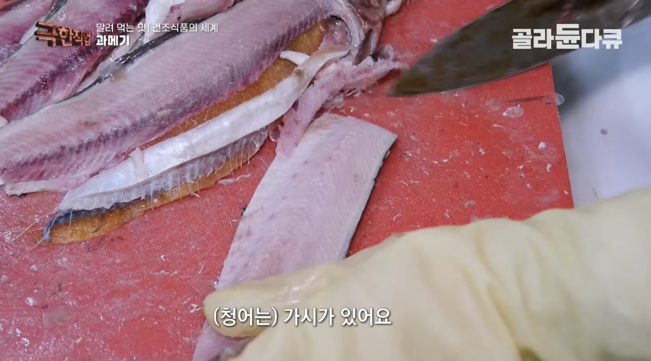
2. 아이디어
How :
뼈의 경우 육안으로 쉽게 식별되지 않는다고 한다. 숙련된 기술자가 촉감으로
찾는 경우가 대다수이고 놓치는 경우가 있다.
컨베이어 벨트 위에 손질하고 나온 살코기를 검사하며 어느 살코기의 뼈가
어느 위치에 있는지를 판별하고
이미지를 표시해주어 모든 고기의 가시를
찾아야 하는 검사 시간을 단축시키는
시스템을 구축해본다.

Slide 12
2. 아이디어
Scoring :
1. 과메기에 붙어있는 뼈를 판별하는 정확도
2. 분류에 성공한 비율
3. 처리 속도

Slide 13
2. 아이디어
What : 블루베리 당도, 신선도 측정
Why :
블루베리는 표면적인 방식으로 당도를 측정하기 매우 힘들다.
수확시기를 정확하게 정하는 것도 힘들다.
푸른색으로 표면의 색깔이 변한 뒤에 3일 이내로 당도가 최고를 도달하기
때문이다. 그렇게 때문에 HSI를 활용하면 비파괴적인 방법으로 당도가
높을 때에 블루베리를 수확할 수 있도록 시기를 정하는 데에 도움을 줄 수
있고 이후에 수확한 블루베리의 수분 햠량, 산도, 당도 등을 측정하여
품질을 평가할 수 있다.

Slide 14
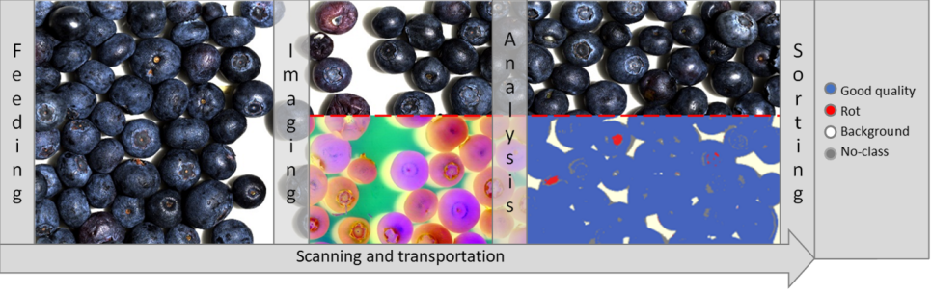
2. 아이디어
How :
700~1100 nm 파장 부근의 데이터를 분석하여, 당과 수분의 흡수 특성을
확인하고, 특히 900~1000nm 부근의 수치가 두드러지게 구분되기 때문에
비파괴적으로 블루베리의 당도, 신선도를 측정할 수 있을 것이라고 확인된다.

Slide 15
2. 아이디어
Scoring :
1. 블루베리의 실제 당분과 예상한 당분의 차이 정도
2. 썩은 블루베리를 찾는 정확도
3. 처리 속도

Slide 16
2. 아이디어
What : 뿌리 상태 정량적 측정
Why :
CES 2025에서 최고 혁신상을 받은 미드바르라는 회사에서 에어팜(AirFarm)을
선보였다. 스마트팜의 중요도는 점점 증가하고 있는데, 최소한의 수분을
사용하여 식물을 키우는 기술을 선보인 것이다.
일반적으로 식물의 상태를 판단할 때에는 잎의 상태(엽록체, 색깔, 크기 등)을
보고 판단하지만 뿌리를 보고 판단하는 경우는 없다. 하지만 에어팜의 형태로
식물을 재배할 경우 뿌리의 상태를 보고 식물의 상태를 판단할 수 있을 것을
예상한다.

Slide 17
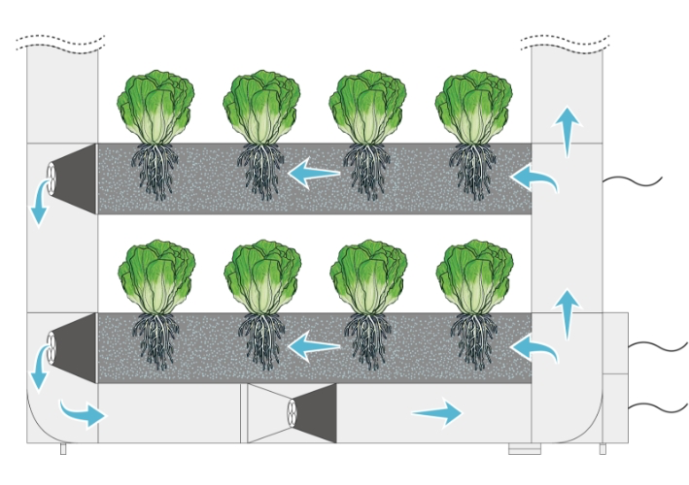
2. 아이디어
How :
미드바르는 순환식 미스트 시스템을 사용하는데, 각기 다른 영양분을 다른
시간에 분사한다고 한다.
식물의 뿌리에 HIS를 적용하여
뿌리의 구조, 밀도, 성장하는 패턴,
스트레스 반응 등을
평가할 수 있다.

Slide 18
2. 아이디어
Scoring :
1. 뿌리상태로 파악한 식물의 생장 상태(잎을 보고 판단)
2. 흡수한 영양분의 정량적 측정 정확도
3. 처리 속도

Slide 19
2. 아이디어
What : 공항 짐 속 마약 측정
Why :
해마다 국내에 마약사범이 증가하고 있다. 이는 한국에만 적용되는 문제가
아니고 전세계적으로 마약이 시장에 유통되는 비율이 많아지고 있다.
마약은 비행기를 통해 소량으로 유통되거나, 배를 통해 대량이 유통된다.
위와 같은 교통편에서는 x-ray, 금속 탐지기, 폭발물 탐지기 등을 통해 이상
물품들을 조사하지만, 마약 같은 경우는 위의 탐지기에 쉽게 인식되지 않기
때문에 필요해 보인다.

Slide 20
2. 아이디어
How :
캐리어나 외부 하우징의 내부의 물품 중, 특정 물질에 해당하는 스펙트럼이
발견되었을 때에, 분류하고 정리한다.
마약은 탄소 수소, 질소등의 원자로 구성이 되어있기에, 700~1800nm사이의
파장 대역을 보면 확인 할 수 있을 것으로 보인다.
다른 물품에 싸여 있는 형태라면 x-ray 스캐너와 결합하여 고해상도로 특정
부위에 집중적으로 보면 확인할 수 있을 것을 기대한다.
코카인 : 1200~1700nm, 메탐페타인: 1000~1800nm, 헤로인: 1300~1800nm,
펜타닐: 1400~2000nm

Slide 21
2. 아이디어
Scoring :
1. 하우징(캐리어, 택배 박스 등)의 종류에 따른 분리 정확도
2. 물체(특정 파장대의 물체)에 따른 분리 정확도
3. 처리 속도

